Slide 1
vorbereitet:
Heftmappen mit gleichbleibenden Geheimnamen und Beraternamen
  Aufkleber außen: Geheimname und Utensilien (s. Folie 2)
  Aufkleber innen: Arbeitsweg (s. Folie 3)
  Code-Knacker in 1. Folientasche
  1. Visualisierungsblanco/1. Text gelocht in 1. Folientasche
  gelochtes Linienpapier mit Abständen und Geheimname-Feld in 2. Folientasche
  Post-its auf 2. Folientasche kleben
Arbeitsblätter 1-3 für die Partnerarbeit
(s. Folien 6-8) (bereits sortiert und gelocht)
Beratergruppen zuordnen
Zitierhinweis: Berkemeier, Anne (2014): Planungsunterlagen für die Einführungsstunde. Aus: Werkstattmaterialien zur Schreibförderung. Verfügbar unter: https://www.ph-heidelberg.de/index.php?id=11147 [25.03.2015]

Slide 2
Mein Geheimname:
Lege auf deinen leeren Tisch:
deine Arbeitsmappe
3 verschieden-farbige dunkle Schreibstifte
deine Schere
Radiergummi
Tintenkiller
Tippex
Kleber
Notes:
Aufkleber außen

Slide 3
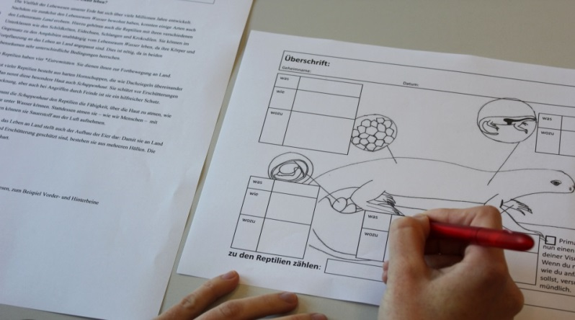

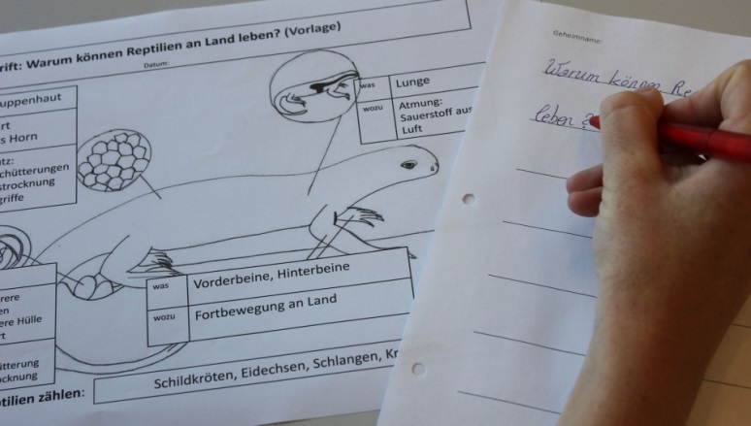
Unser Arbeitsweg
melden
dein/e Berater/in kommt
Lesen und Infos eintragen
Stiftfarbe wechseln
evtl. Post-its benutzen
nur einmal durchstreichen:
evtl. */→/¹
x
oder
eigenen Sachtext zum Schaubild schreiben
Notes:
Aufkleber innen

Slide 4
Stundenverlauf
Vorstellung und Einleitung
Partnerarbeit (3 Arbeitsblätter = 1x verkleinert/doppelseitig)
Auswertung:
gut geordnete Inhalte erleichtern Formulieren/Verstehen
Arbeitsweg
  Überblick: begleitet lesen, visualisieren und schreiben
  Stichwörter für Schaubilder
  Arbeitsmaterial vorstellen
  Code-Knacker ausprobieren
  einzelne Arbeitsschritte:
  Material richten/bearbeiten – Beratung einholen - überarbeiten
bei Doppelstunde: 1. Schaubild/1. Text erarbeiten
Stundenabschluss

Slide 5
Vorstellung und Einleitung
Vorstellung der Beraterinnen
Was tut man an der PH?
  LehrerInnen ausbilden
  erforschen, wie SchülerInnen besser lernen können
  hier: besser schreiben lernen
Einleitung:
  auf dem Tisch: nur 3 dunkle Farbstifte, Schere
  eigenständiges Arbeiten für euch in den nächsten Schuljahren immer wichtiger
  dazu gehört: Texte lesen – Inhalte erklären
  (-> Text/Präsentation)
  zunächst: Beispiele in Partnerarbeit ansehen (3 Arbeitsblätter)
  dabei nicht: Rechtschreibung

Slide 6
Aufgabe 1 (Partnerarbeit):
Lest den Text von Sebastian. Könnt ihr den Text verstehen?
Wenn nicht: warum nicht?
Merkt euch eure Antworten.
Ein Ritter muss als erstes seine Ausbildung machen, damit er einRitter werden kann .Ausbildung zu machen muss man 14 Jahreknappe sein 7 Jahre sein und für Ritter zu werden muss man 21jahre. Und ein Ritterschlag zu Mache muss man Klöster schütze. Eine zeromoni ist eine schafft für die kranken Ritter oder für die armen von diesen wellt Aber meisten brauchen die Ritter und die für kriege und so weiter. Und wen man drohende Strafen z.b Füße zu. Treten. und Wenn Man es auch nicht macht kriegt man Verbote erfüllt pichten nicht erfüllt. In Ausbildung machen sie beten, Kirche zu geloben und zu beten. Und Sie müssen Klöster helfen.Ritter müssen auch Pferde pflegen und reiten damit die Pferde rennen können und gepflegt sind.

Slide 7
Aufgabe 2 (Partnerarbeit):
Dies ist Sebastians Mindmap.
Warum war Sebastians Mindmap keine gute Vorlage für seinen Text?
Merkt euch eure Antworten.

Slide 8
Aufgabe 3 (Partnerarbeit):
Präsentiert euch den abgebildeten Zusammenhang gegenseitig.
Warum kann man eure Präsentationen besser verstehen
als Sebastians Text?
Merkt euch eure Antworten.
Wie man Ritter wurde
7
Jahre
14
Jahre
21
Jahre
Edeljunge
Knappe
Ritter
Geburt
Tod
Lern-Aufgaben:
- einem Ritter dienen
Lern-Aufgaben:
- ritterliches Verhalten
- Jagen
Reiten
Schwimmen
- Kämpfen
Aufgaben:
- in den Krieg ziehen
- um Arme und
Hilflose kümmern
- Kirchen schützen

Slide 9
Plenum
Auswertung der Partnerarbeit
evtl.: 1-2 Präsentationen mit der angemessenen Visualisierung als Sprechvorlage
„Fällt euch das Formulieren mit dem Schaubild leicht oder schwer?“ (lt. Erfahrung: „leicht“)
„Wir helfen euch erst dabei,
dass euer Schaubild gut wird,
und dann, dass euer Text dazu gut wird.“

Slide 10

Unser Arbeitsweg
Lesen und Infos eintragen
beraten lassen und überarbeiten
x
eigenen Sachtext zum Schaubild schreiben
beraten lassen und überarbeiten

Slide 11
Arbeit mit Schaubildern
erster Arbeitsschritt also: Schaubild ausfüllen
Schaubilder machen etwas für die Augen anschaulich.
vgl. Ritterbeispiel:
gute Ordnung – leichtes Erklären
„Was fällt bei den Schaubildeinträgen auf Arbeitsblatt 3 auf?“
Antwort: kurze Stichwörter

Slide 12
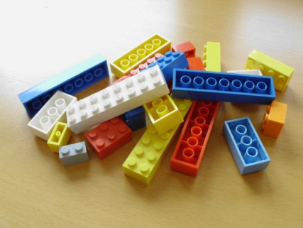
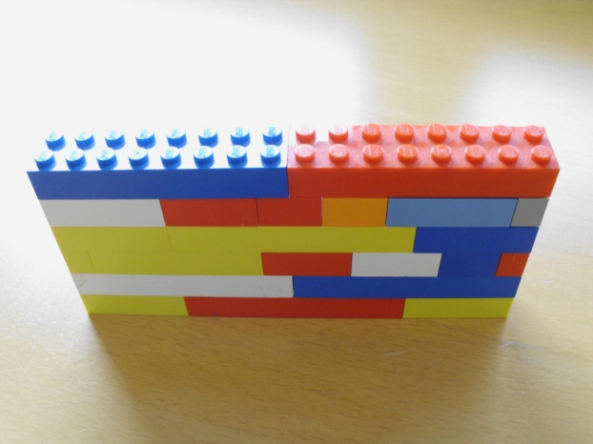
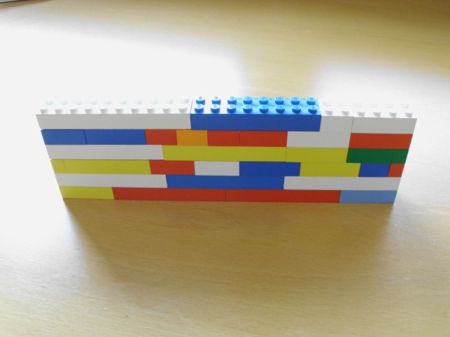
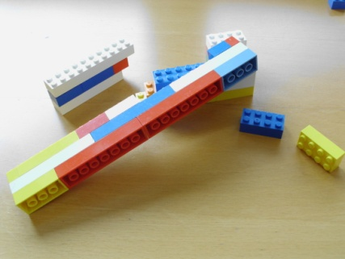
Vergleicht:
deine Stichwörter
Lesetext
dein Text
ganze Sätze aus dem Lesetext

Slide 13

Kurze Stichwörter für Schlaubilder finden:
Das kannst du schon!
Wie alt bist du?
Wie heißt du?
Was isst du gerne?
Welches Hobby hast du?
Wie spät ist es?
Welcher Tag war gestern?
Wen besuchst du gerne?

Slide 14
Mappen austeilen
unsere „Büroausstattung“:
Mappe (bleibt hier), 3 Farbstifte, Schere
„Heftet das Arbeitsblatt ein.
Nehmt jetzt nur euern Code-Knacker heraus.
Tragt euern Geheimnamen darauf ein.“
Übung (echtes Schülerbeispiel!):
  passenden Code suchen
  beide Spalten dahinter vorlesen
  erklären, was zu tun ist.

Slide 15
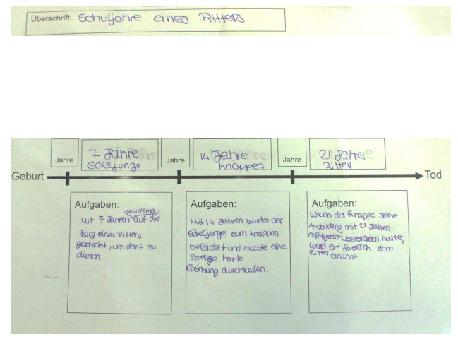
S 3
S 3
S 3
S 2
S 2
S 1
S 1
S 1

Slide 16
1. Lege Text und Schaubild nebeneinander.
melden
dein/e Berater/in kommt
Lesen und Infos eintragen
Stiftfarbe wechseln
evtl. Post-its benutzen
nur einmal durchstreichen:
evtl. */→/¹
x
Notes:
Aufkleber innen

Slide 17
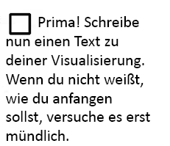
x
Wie man Ritter wurde
7
Jahre
14
Jahre
21
Jahre
Edeljunge
Knappe
Ritter
Geburt
Tod
Lern-Aufgaben:
- einem Ritter dienen
Lern-Aufgaben:
- ritterliches Verhalten
- Jagen
Reiten
Schwimmen
- Kämpfen
Aufgaben:
- in den Krieg ziehen
- um Arme und
Hilflose kümmern
- Kirchen schützen

Slide 18
2. Lege Schaubild und Linienblatt nebeneinander.
melden
dein/e Berater/in kommt
Stiftfarbe wechseln
evtl. Post-its benutzen
nur einmal durchstreichen:
evtl. */→/¹
x
oder
eigenen Sachtext zum Schaubild schreiben
Notes:
Aufkleber innen

Slide 19
Zusammenfassung
melden
dein/e Berater/in kommt
Lesen und Infos eintragen
Stiftfarbe wechseln
evtl. Post-its benutzen
nur einmal durchstreichen:
evtl. */→/¹
x
oder
eigenen Sachtext zum Schaubild schreiben
Notes:
Aufkleber innen

Slide 20
Stundenabschluss
SchülerInnen:
  alles einheften
  Hefter bei BeraterIn abgeben
BeraterInnen:
  fehlende SchülerInnen im Datenerhebungsplan notieren
  Arbeitsblätter photographieren
  Mappen für L hinterlegen
LehrerInnen/BeraterInnen:
  Codes mit grüner Farbe eintragen (im Unterricht: lila)

